Slide 1


Протоколы сетевой аутентификации в Active Directory Domain Services

Slide 2
Аутентификация в системах Windows
Аутентификация - происходит от английского слова authentication, которое можно перевести как идентификация или проверка подлинности. Это полностью отражает суть процесса - проверка подлинности пользователя, т.е. мы должны удостовериться, что пользователь, пытающийся получить доступ к системе именно тот, за кого себя выдает.
Авторизация - перевод слова authorization означает разрешение, т.е. проверка прав доступа к какому-либо объекту. Процесс авторизации может быть применен только к аутентифицированному пользователю, так как перед тем, как проверять права доступа, мы должны выяснить личность объекта, которому мы собираемся предоставить какие-либо права.

Slide 3
Протоколы аутентификации в системах Windows
Локальная аутентификация
LAN Manager (LM)
NT LAN Manager (NTLM)
NTLMv2
Kerberos

Slide 4
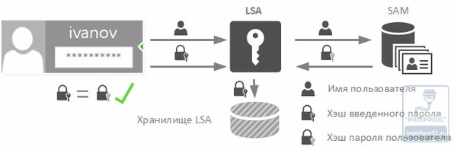
Локальная аутентификация
Подсистема локальной безопасности (LSA)
Диспетчер учетных записей безопасности (SAM)

Slide 5
LAN Manager
Впервые был представлен в Windows 3.11 для рабочих групп.
Пароль регистронезависимый и приводится к верхнему регистру.
Длина пароля - 14 символов, более короткие пароли дополняются при создании хэша нулями.
Пароль делится пополам и для каждой части создается свой хэш по алгоритму DES.

Slide 6
NT LAN Manager
Протокол аутентификации появился в Windows NT.
До появления Kerberos в Windows 2000 был единственным протоколом аутентификации в домене NT.
Пароль регистрозависимый и может содержать не только ACSII символы и Unicode.
NT-хэш формируется на основе пароля длиной до 128 символов по алгоритму MD4.

Slide 7
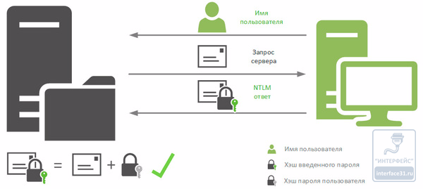
NT LAN Manager

Slide 8
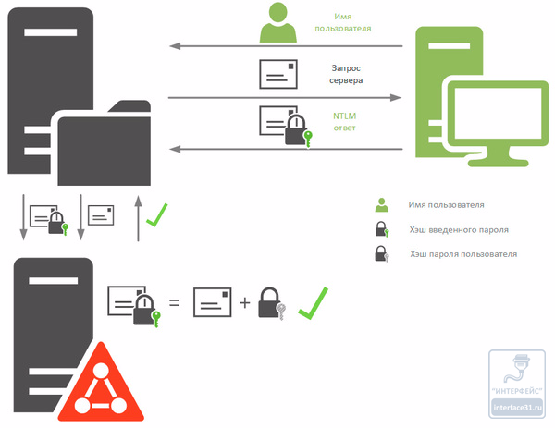
NT LAN Manager

Slide 9
NT LAN Manager version 2
Протокол аутентификации появился в Windows 2000.
Доработан в плане улучшений криптографической стойкости и противодействия распространенным типам атак
Начиная с Windows 7 / Server 2008 R2 использование протоколов NTLM и LM по умолчанию выключено.
Алгоритм хеширования заменен на MD5.

Slide 10
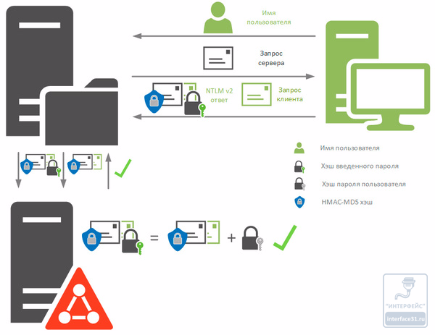
NT LAN Manager version 2

Slide 11
Протокол Kerberos
Предусматривается, что начальный обмен информацией между клиентом и сервером происходит в незащищённой среде, а передаваемые пакеты могут быть перехвачены и модифицированы.
Протокол Kerberos может использовать централизованное хранение аутентификационных данных и является основой для построения механизмов Single Sign-On.
Протокол основан на понятии Ticket.

Slide 12
Протокол Kerberos
Ticket (билет) является зашифрованным пакетом данных, который выдается доверенным центром аутентификации, в терминах протокола Kerberos — Key Distribution Center.
После успешного подтверждения его подлинности KDC выдает первичное удостоверение пользователя для доступа к сетевым ресурсам — Ticket Granting Ticket.
При обращении к отдельным ресурсам сети, пользователь, предъявляя TGT, получает от KDC удостоверение для доступа к конкретному сетевому ресурсу — Service Ticket.

Slide 13
Аутентификация посредством протокола Kerberos
В процессе аутентификации задействованы следующие основные компоненты:
Клиент, запрашивающий доступ к службе или пытающийся осуществить аутентификацию. Сервер, на котором работают службы, доступ к которому требуется клиенту.
Компьютер, которому доверяет клиент (В данном случае речь идет о контроллере домена, на котором выполняется служба KDC).
KDC представляет собой службу, работающую на физически защищенном сервере.

Slide 14
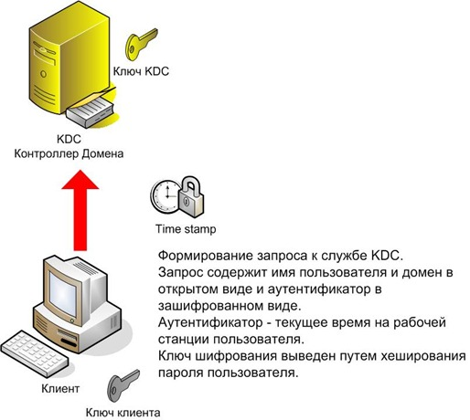
Аутентификация посредством протокола Kerberos

Slide 15
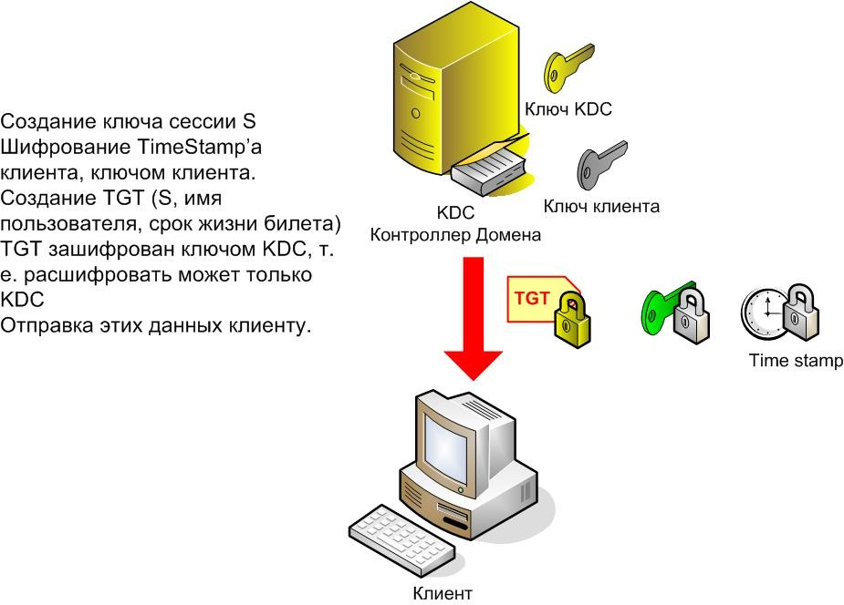
Аутентификация посредством протокола Kerberos

Slide 16
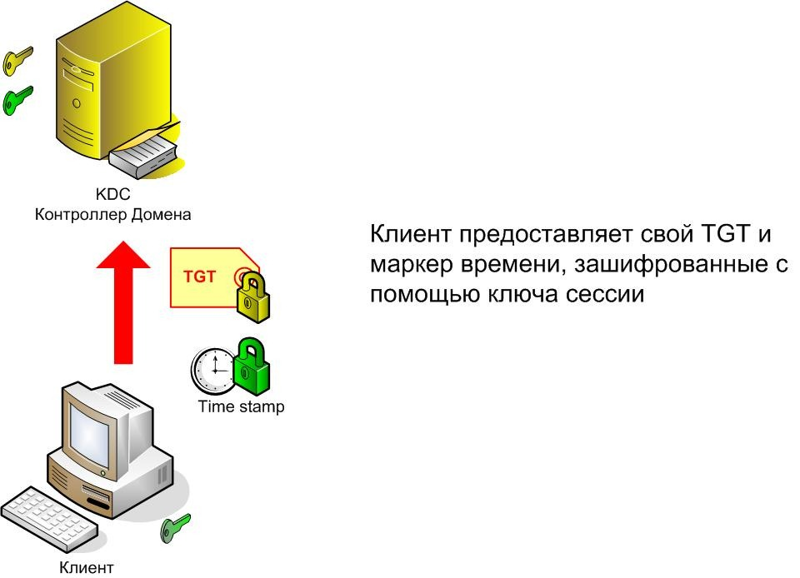
Аутентификация посредством протокола Kerberos

Slide 17
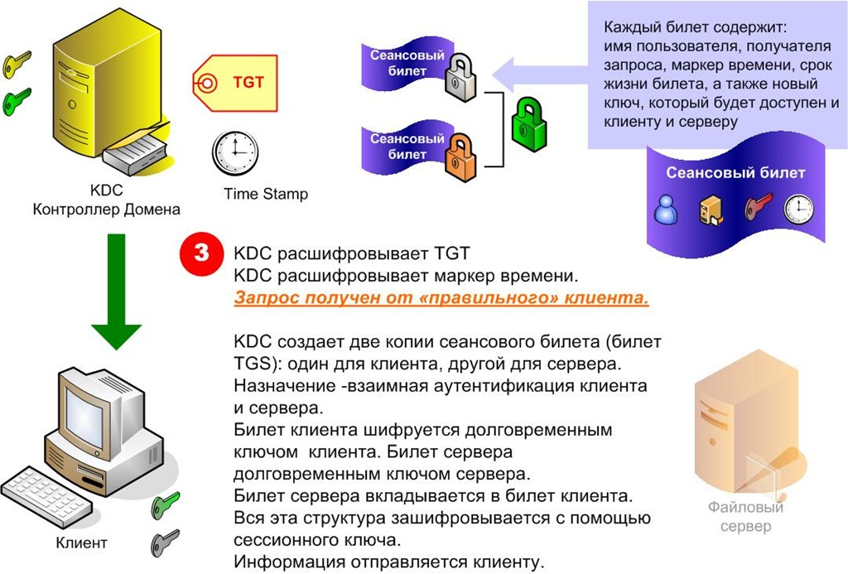
Аутентификация посредством протокола Kerberos

Slide 18
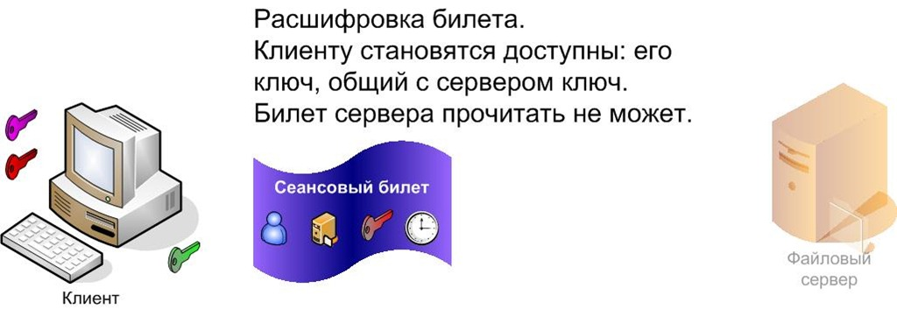
Аутентификация посредством протокола Kerberos

Slide 19
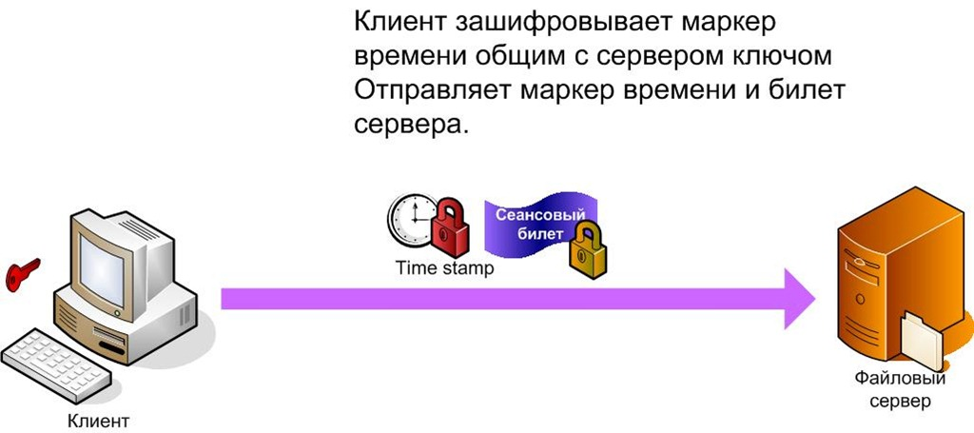
Аутентификация посредством протокола Kerberos

Slide 20
Стандарты
RFC4120 — The Kerberos Network Authentication Service (V5)
RFC4556 — Public Key Cryptography for Initial Authentication in Kerberos (PKINIT)

